Slide 1
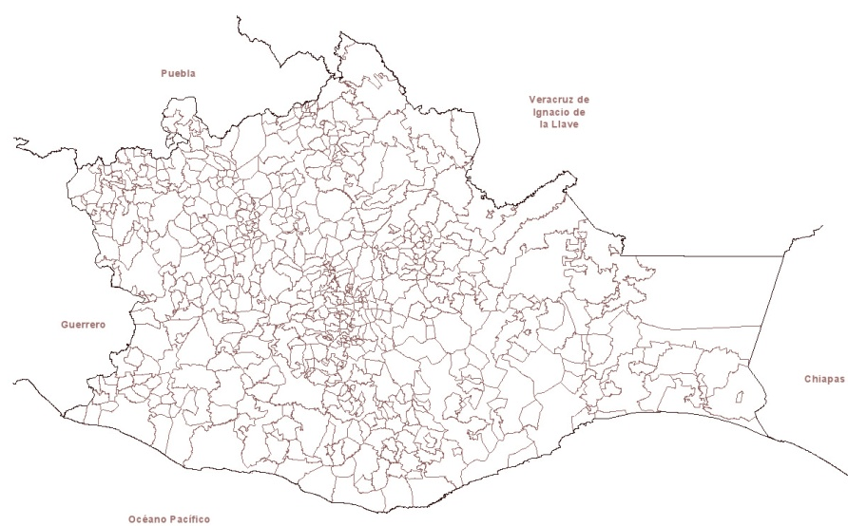
Orientación de la Inversión Pública Autorizada
1er. Trimestre 2021
%
Fecha de corte de la información: 21/04/2021

Slide 2
Orientación de la Inversión Pública Autorizada
Histórico al 1er. Trimestre 2021
CONCEPTO |  | 1er Trimestre | 2do Trimestre | 3er Trimestre | 4to Trimestre | ACUMULADO
 |  | %
 | SALUD Y ASISTENCIA SOCIAL | 70.61 |  |  |  | 70.61
 | EDUCACIÓN, CULTURA Y DEPORTE | 10.38 |  |  |  | 10.38
 | AGUA POTABLE, ALCANTARILLADO Y SANEAMIENTO | 4.26 |  |  |  | 4.26
 | VIVIENDA Y URBANIZACIÓN | 3.85 |  |  |  | 3.85
 | PROTECCIÓN CIVIL, SEGURIDAD, JUSTICIA Y FINANZAS PÚBLICAS | 3.76 |  |  |  | 3.76
 | CARRETERAS, CAMINOS Y PUENTES | 2.54 |  |  |  | 2.54
 | DESARROLLO AGROPECUARIO, FORESTAL Y ACUICOLA | 2.24 |  |  |  | 2.24
 | PROTECCION Y PRESERVACION AMBIENTAL | 1.30 |  |  |  | 1.30
 | DESARROLLO ECONÓMICO Y TURISTICO | 1.07 |  |  |  | 1.07
Fecha de corte de la información: 21/04/2021

